Slide 1



訂書系統
組員: 陳柏堯1073505
郭柏辰1073523
林璟騰1073524

Slide 2
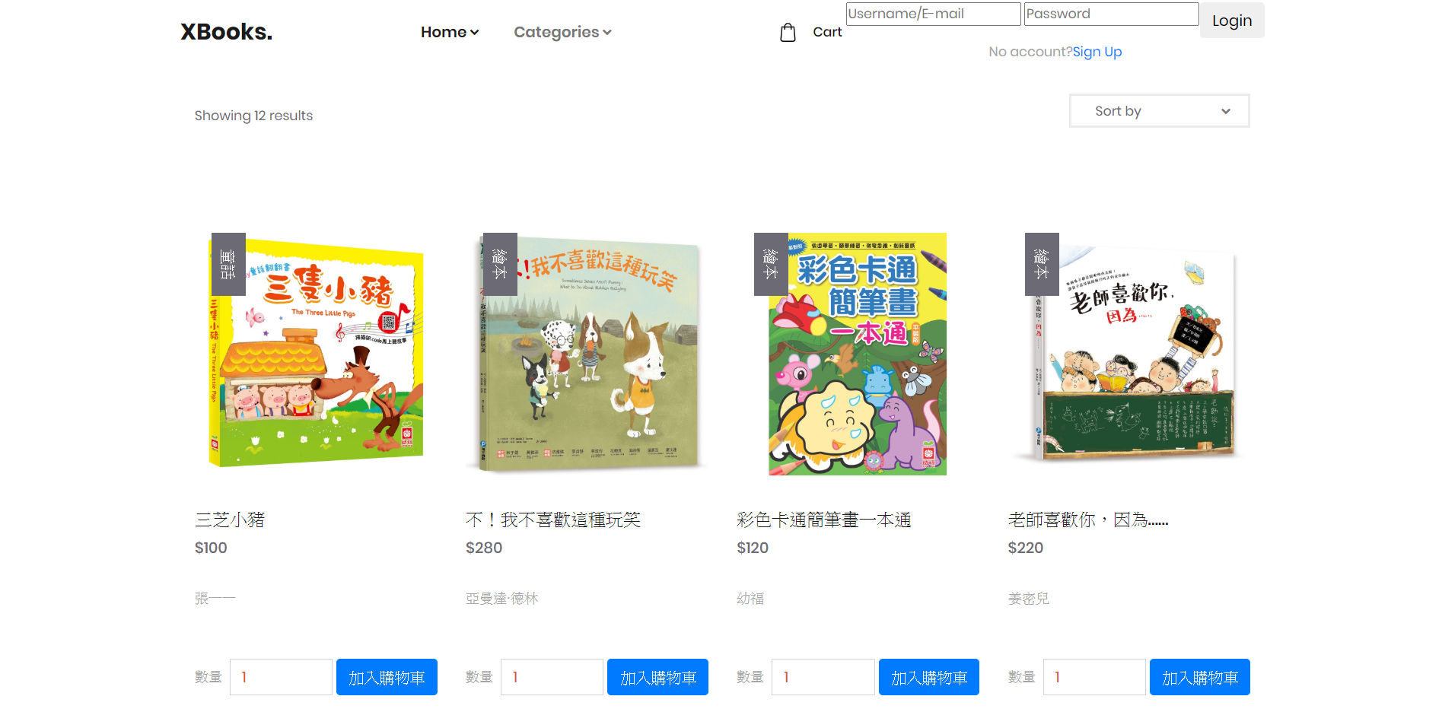
瀏覽(未登入)
瀏覽介面一頁會有12本書，在沒有登入的情況下，只允許訪客瀏覽

Slide 3

分類
可選擇想看的類型

Slide 4
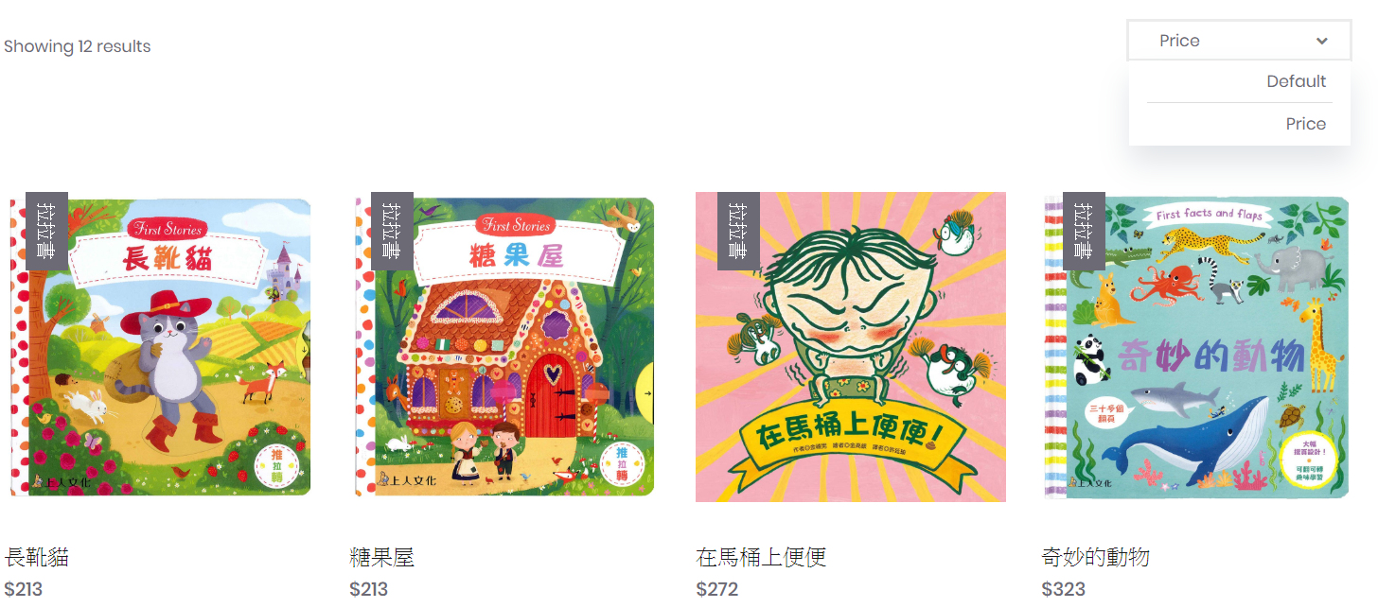
排序
可依價格高低排序

Slide 5
登入前後
前:
後:

Slide 6

註冊
點擊右上方的signup後即可註冊
註冊畫面

Slide 7
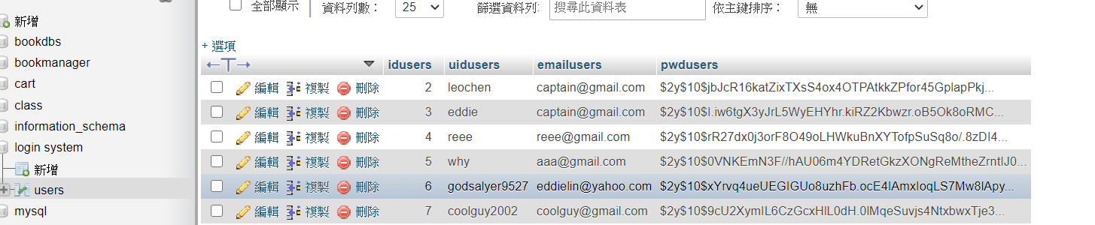
會員資料庫
完成註冊後，就會新增在user的資料庫，密碼部分有做加密

Slide 8
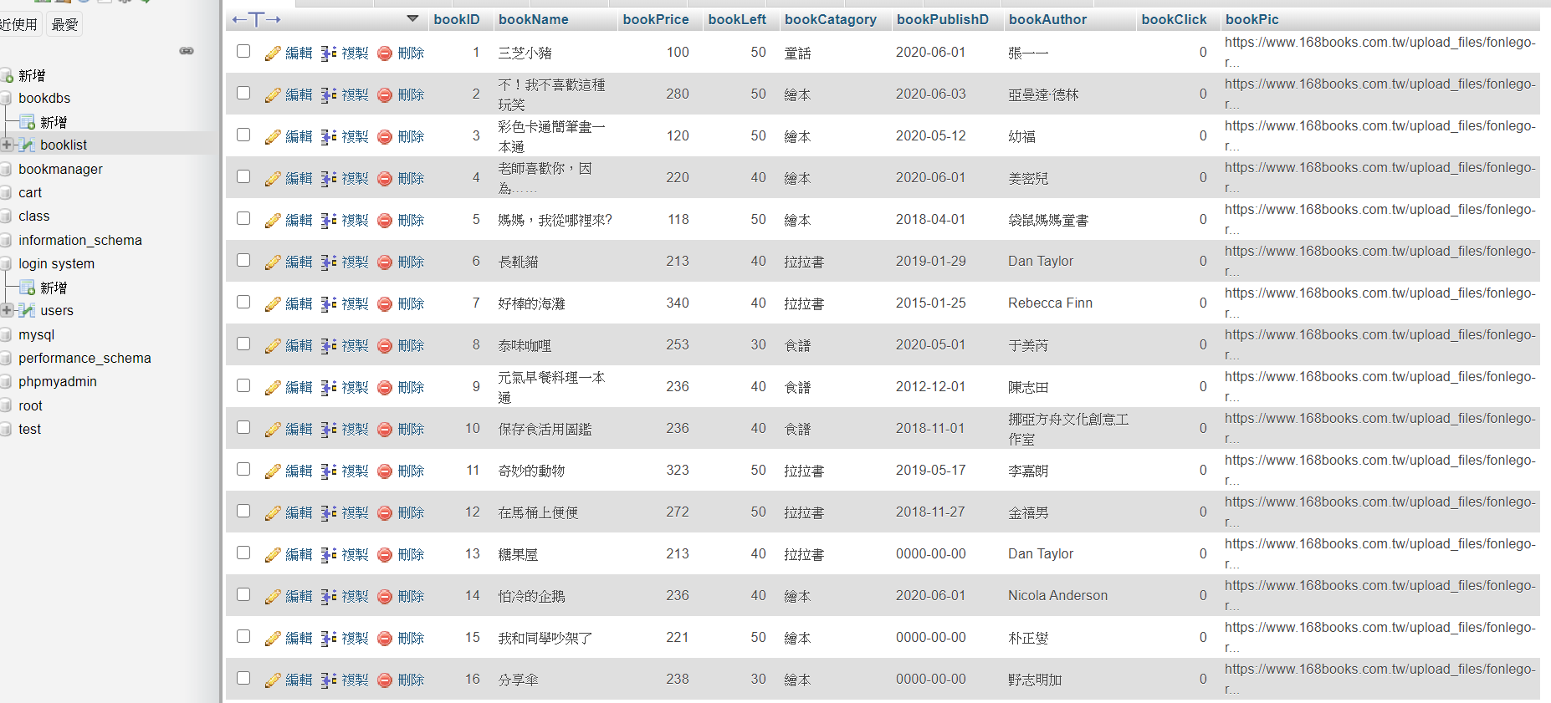
書本資料庫
可在booklist增加新增書籍，控制書的數量

Slide 9
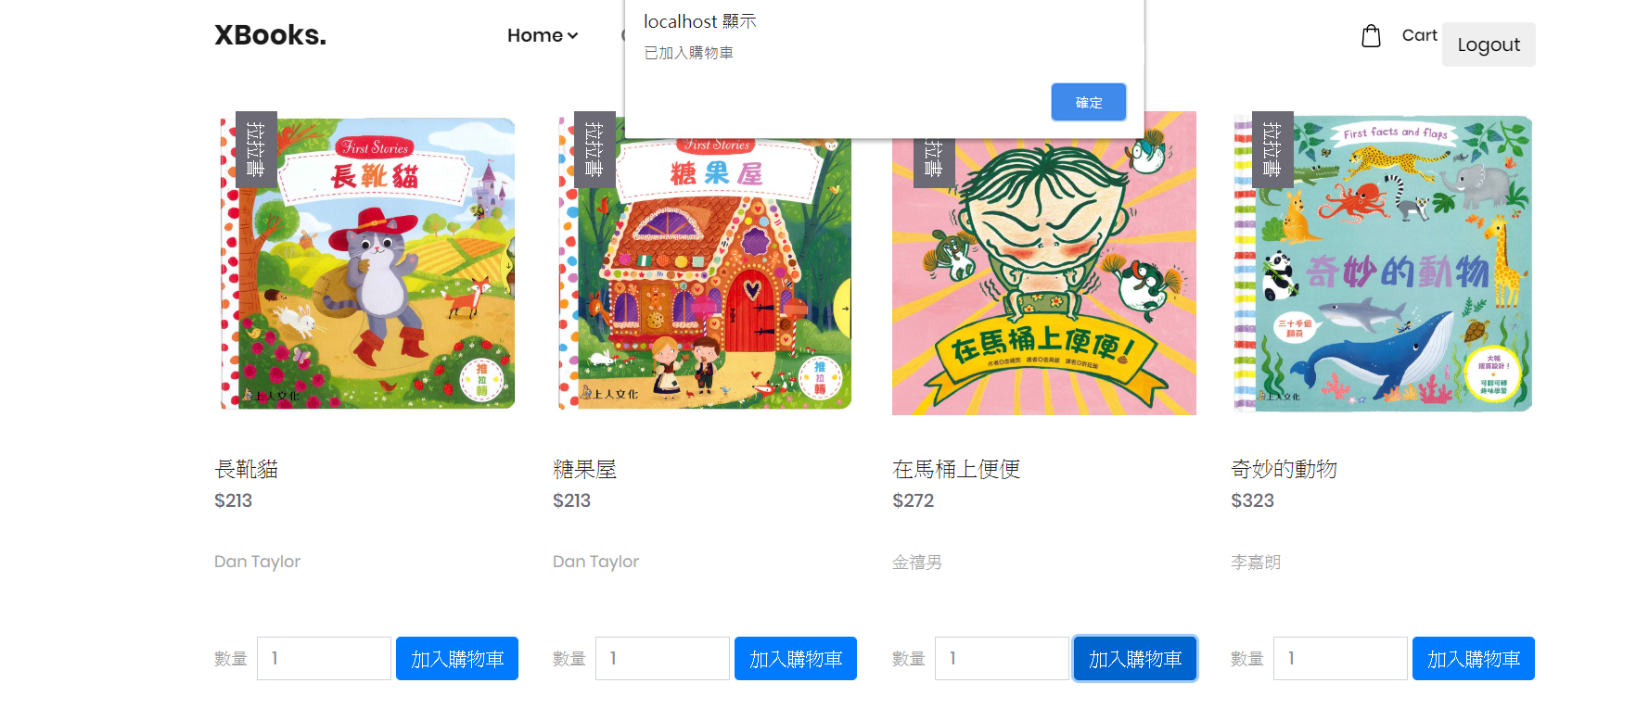
購買
成為會員後，即可將想要的書加入購物車，加入後會有提示

Slide 10
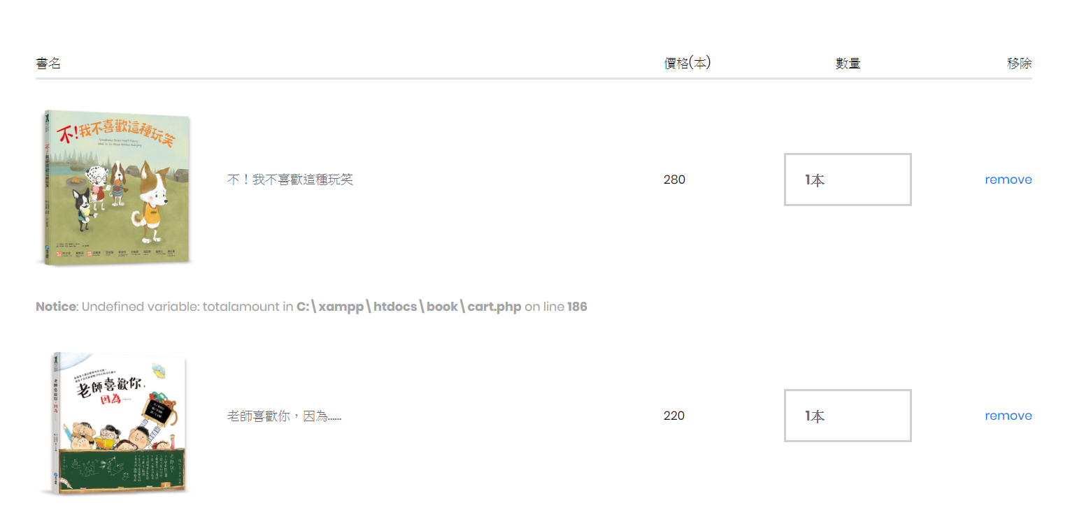
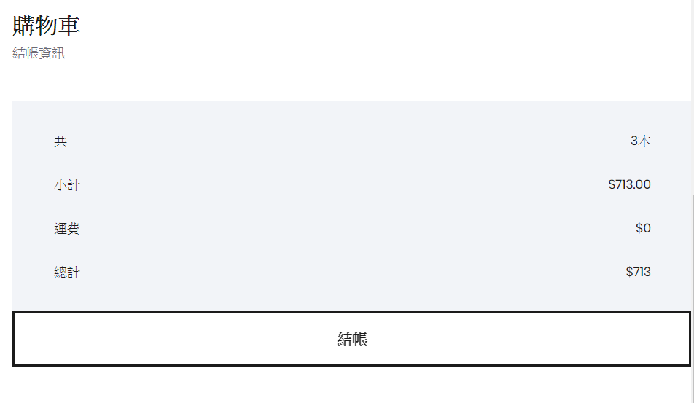
購物車
購物車會顯示購買的書，價格，數量，還可以移除，最後會總和

Slide 11
END

